Slide 1

공원이 발달한 곳의 주택가격 형성은 어떨까?
정호진 박미현

Slide 2
과제 정의
종합 실습
교사 대 학생 비율
저소득층 비율
보스턴의 주거 비용은 높기로 유명하다. 주택 가격 상승에 영향을 미치는 요인이 무엇인지 파악하기 위해 여러 설명변수를 설정하고 근거에 기반하여 가설을 세웠다. 어떠한 요인들이 주택 가격에 영향을 미치는지 알아보기로 하고 분석을 시도해보겠다.
산화질소 농도(대기오염 지표)
고용시설까지의 거리

Slide 3
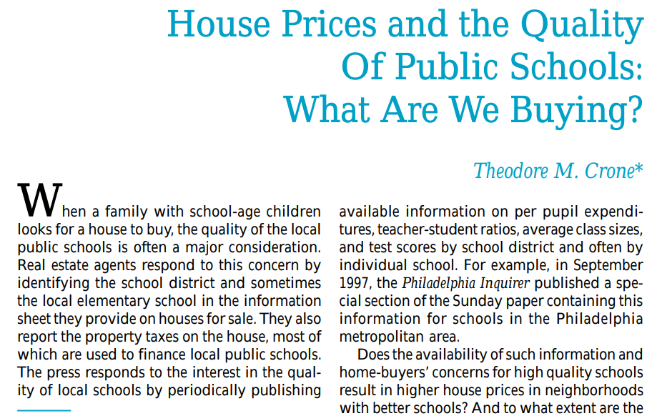
과제 정의
종합 실습
주택가격에 영향을 주는 요인:교사 대 학생 비율
학교 다니는 학생이 있는 가정의 경우 좋은 학교 가까운 곳에 집을 구입하는 하는 경우가 많기 때문에 사람이 몰려서 주택 가격이 오를 것이라 생각한다.

Slide 4
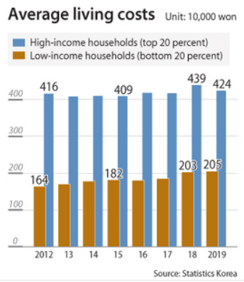
과제 정의
종합 실습
주택가격에 영향을 주는 요인:저소득층 비율
저소득 층의 경우 개인 소득에 맞게 소비를 하기 때문에 생계를 유지하는 비용이 상대적으로 적다는 사실을 왼쪽 그래프를 통해 알 수 있는데, 이를 통해 저소득층이 많이 거주하는 지역의 주택 가격 또한 낮을 것이라 추정한다.

Slide 5
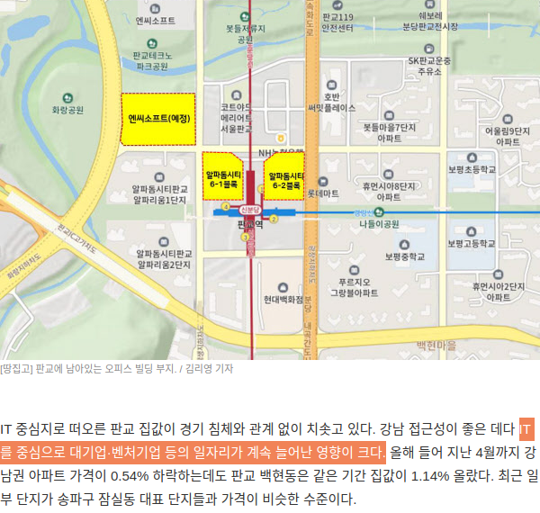
과제 정의
종합 실습
주택가격에 영향을 주는 요인:고용시설까지의 거리
우리나라의 판교를 예로 들어보면, 판교의 집값은 IT기업들이 상당수 모여 있어 강남 수준까지 오른 지경이 됐다. 이 현황을 바탕으로 회사 접근성이 높을수록 집값은 더욱 상승할 것으로 추정한다.

Slide 6
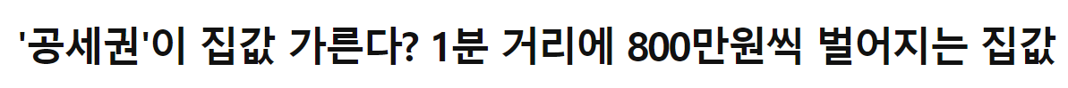
과제 정의
종합 실습
주택가격에 영향을 주는 요인:산화질소 농도(대기오염 지표)
“집 앞에서 쾌적한 자연환경을 누릴 수 있는
'공세권'(공원+역세권) 단지에 수요자들의 관심이 모이고 있다.”
“공원과의 거리에 따라 아파트 가격의 차이가 벌어지고 있다.”
다음 기사의 헤드라인을 보면 대기오염의 정도가 집 값 형성에 큰 영향을 미친다는 사실을 알 수 있다. 이에 근거하여 산화질소 농도가 높을수록 집값이 낮아질 것으로 추정한다.

Slide 7
과제 정의
종합 실습
앞서 살펴보았던 근거들을 바탕으로 다음과 같이 가설을 세웠다.
<가설1> 지역의 저소득층 비율이 낮을수록 집 값이 높을 것이다.
<가설2> 학생/교사 비율이 높을수록 집 값이 높을 것이다.
<가설3> 보스턴 시 고용시설까지 거리가 가까울수록 집값이 높을 것이다.
<가설4> 산화질소 농도가 높을수록 집값이 낮을 것이다.

Slide 8
분석 계획
종합 실습
1. 가설 설정
2. 데이터 가져오기
3. 데이터 품질 확인
4. 결측치는 존재하지 않음
5. 그럼 이상치는 어떻게 처리해야 할까?
6. 전체 그래프 탐색
7. 회귀모델 생성
8. VIF를 통한 다중공선성 확인
9. 제시된 설명변수들 각각의 P-value값 확인하여 변수 추리기
10. 모델 재구축
11. 다중공선성 재확인
12. P-value값 다시 재확인해서 변수 추리기
13. 최종모델
14. 스케일링을 통한 변수 중요도 재확인
15. 여러 예측 모델을 생성하여 정확도 확인
16. 그래프를 통한 여러 예측 모델 정확도 비교 및 평가
17. 집값과의 상관관계 분석

Slide 9

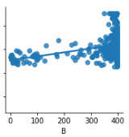
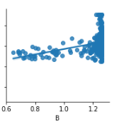
데이터 현황
종합 실습
데이터 품질확인
데이터 표를 살펴보았을 때 “비율”형식인 흑인 인구 비율(‘B’)과 재산세율(‘TAX’) 변수의 값이 0~1사이 값이 아니라 “양” 값이어서 각각의 관련식을 고려하여 다음과 같이 데이터 변형하였다.

Slide 10
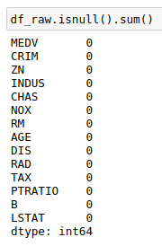
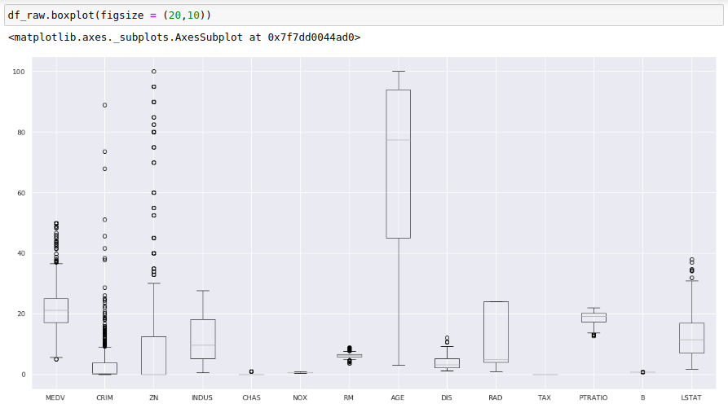
데이터 현황
종합 실습
이상치 처리
결측치는 없으나 이상치는 많은 변수 각각에서 상당 부분 존재하고 있음. 정확한 원인 진단이 없어 섣불리 제거 처리하지 않고 모델을 형성하였다.

Slide 11
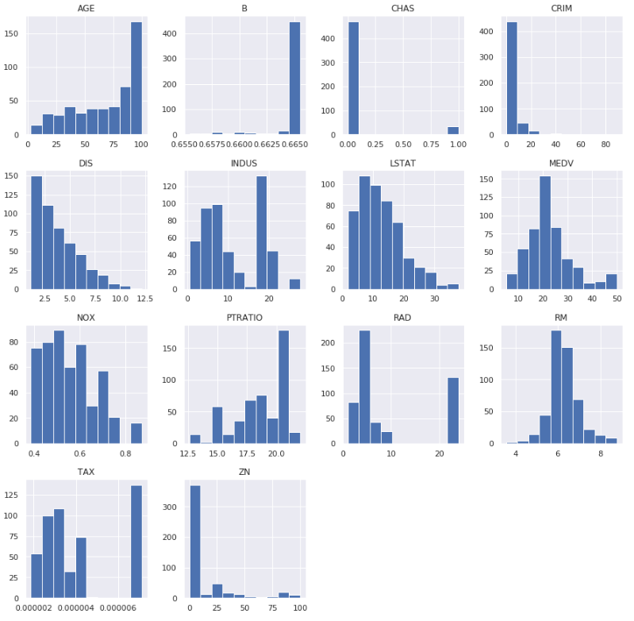
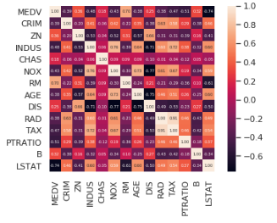
데이터 분석
종합 실습
변수의 분포 및 목표변수와의 상관성 탐색
히스토그램, 히트맵, 그래프를 이용하여 다수의 연속형 변수 간의
분포, 패턴, 관계 등을 파악하였다.

Slide 12
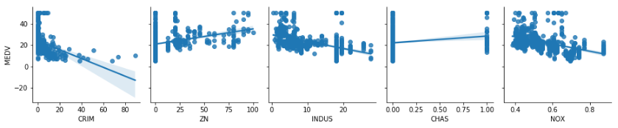
탐색적 분석
종합 실습
MEDV 와 CRIM, ZN, INDUS, CHAS, NOX간의 상관성 탐색
CRIM: 1인당 범죄율이 높은 지역일 수록 주택가격이 높을 것이라 예상된다
ZN: 주거지 비율은 주택가격과 큰 상관성이 없다고 보여진다
INDUS: 비주거 상업지역이 밀집된 지역의 경우는 주택가격이 낮다
CHAS: 강 조망의 경우 큰 상관성을 찾을 수 없다
NOX: 산화질소 농도가 높을수록 주택가격은 감소하는 추세를 보인다

Slide 13
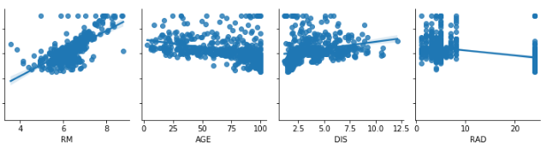
탐색적 분석
종합 실습
MEDV 와 RM, AGE, DIS, RAD간의 상관성 탐색
RN: 가구당 평균 방 수가 많을수록 주택가격이 높아진다(큰 상관성을 가짐)
AGE: 자기 소유 집이 비율은 주택가격 형성에 큰 영향을 주지 않는다
DIS: 중심지 점근거리와 주택가격 간에는 양의 상관성을 갖는다
RAD: 방사형 도로 접근성 지수는 데이터의 불균형으로 유의미한 정보로 보기 힘들다

Slide 14
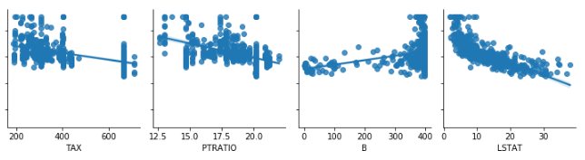
탐색적 분석
종합 실습
MEDV 와 TAX, PTRATIO, B, LSTAT간의 상관성 탐색
TAX: 재산세율이 높은 지역의 경우 주택가격이 소폭 감소한다
PTRATIO: 교사보다 학생의 비율이 높은 곳일 수록 주택가격은 하락한다
B: 흑인 인구의 비율이 높을수록 주택가격은 상승한다
LSTAT: 저소득층 비율은 주택가격에 반비례하는 것을 확인할 수 있다

Slide 15
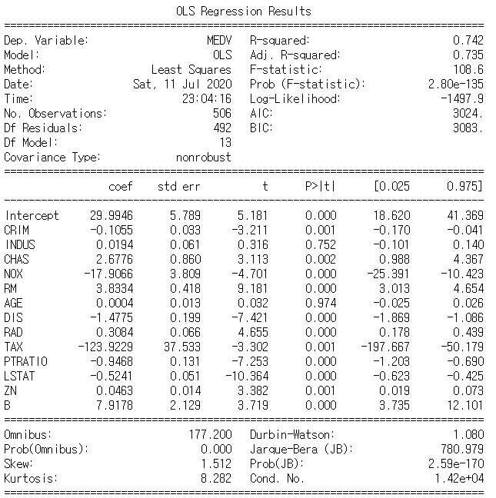

모델링 & 요약
종합 실습
다중선형회귀 모델 설계
OLS 결과표
전체 변수에 대하여 선형회귀식을 만들어 전체 모델의 유의성과 모델을 구성하고 있는 각 변수들의 p-value를 살펴 보았다.
전체 모델의 설명력은 0.735가 나왔으며 몇 개 변수를 제외하고 전체적으로 p-value도 유의하게 결과가 나왔다.

Slide 16
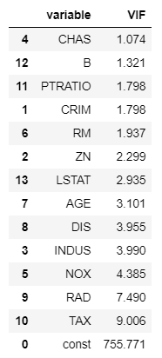
모델링 & 요약
종합 실습
다중선형회귀 모델 설계
- 설명 변수 간의 다중 공선성을 파악하기 위하여 VIF값을 구하였고 후진제거법으로 8개의 변수 추출
후진제거법에 의해 제거된 변수 목록

Slide 17
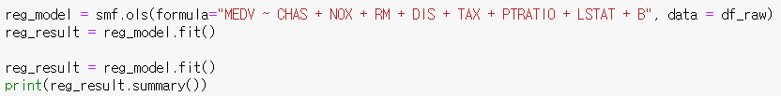
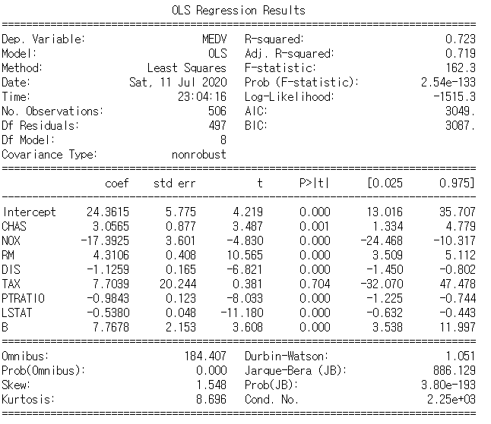
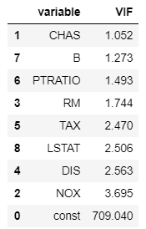
모델링 & 요약
종합 실습
다중선형회귀 모델 설계
후진제거법에 의해 선정된 8개의 변수에 대해 선형식 재도출
회귀식 도출 결과 TAX를 제외한 변수들의 계수가 모델 형성에 유의미한 영향을 미치는 것을 확인할 수 있었으며 VIF 값 출력결과 변수간 다중 공선성도 완화된 것을 알 수 있다.

Slide 18
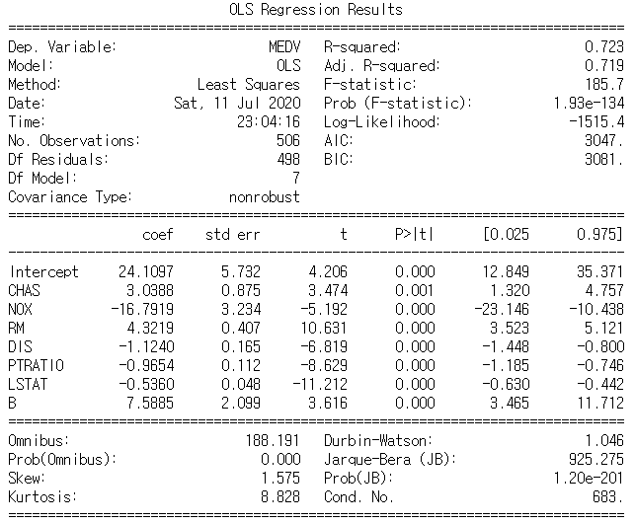
모델링 & 요약
종합 실습
다중선형회귀 모델 설계
최종적으로 TAX 변수도 제외하여 생성한 최종 다중회귀 모델
모델의 설명력(adj R²)값은 최초 모델(0.754)보다 0.35 감소하였지만,
변수들의 p-value 값을 살펴 보았을 때 전부 0.05보다 작기 때문에 유의한 변수임을 알 수 있다.

Slide 19
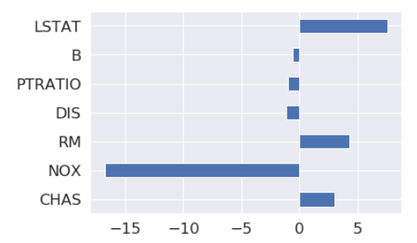
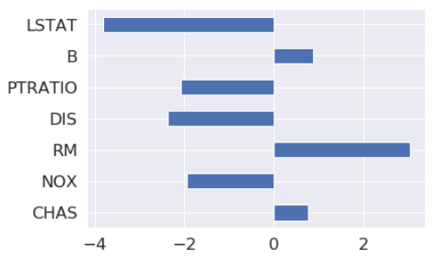
모델링 & 요약
종합 실습
단순선형회귀 모델 설계
변수 coef를 통한 중요도 비교
평균, 분산이 다른 변수들의 영향도를 비교했기 때문에 StandardScale 처리를 통해 변수들의 평균, 분산을 맞춰 비교하였다.
LSTAT
B
Scale 전
Scale 후
LSTAT와 RM이 가장 높은 상관성을 갖으며 각각의 변수와 목적변수인 주택가격 간의 상관도는 오른쪽 그래프와 같다.

Slide 20
모델링 & 요약
종합 실습
단순선형회귀 모델 결론: 주택가격(목적변수)에 영향을 미치는 요인
양의 상관관계
B (흑인 인구 비율) – 흑인 인구의 비율이 높을수록 주택가격이 높다.
RM (가구당 평균 방 수) - 주택의 평균 방 수가 많을수록 주택가격이 높다.
음의 상관관계
LSTAT (저소득층 비율) – 저소득층 비율이 낮은 지역일수록 주택가격이 높다.
DIS (중심지 접근 거리) – 중심지 최대한 가까이 있는 주택일수록 가격이 높다.
PTRATIO (학생/교사 비율) – 학생/교사 비율이 낮을수록 주택가격이 높다.
NOX (산화질소 농도) – 산화질소 농도가 낮을수록 주택가격이 높다.

Slide 21
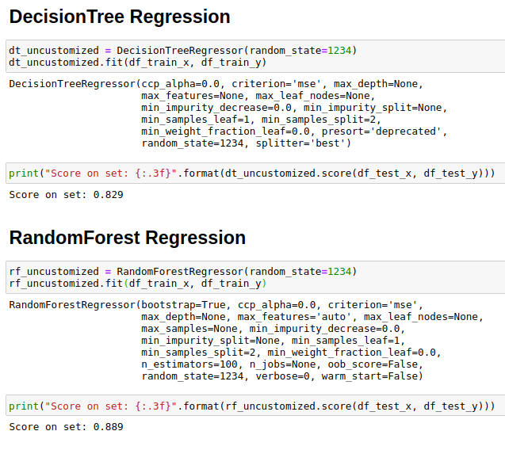
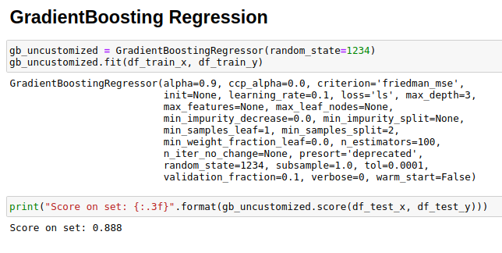
모델링 & 요약
종합 실습
다양한 모델링 기법을 활용한 회귀 모형
다중 회귀 분석 이외에도 의사결정나무, 랜덤포레스트, 그레디언트 부스팅 모델을 생성하였으며 그 중 랜덤포레스트의 test 정확도가 가장 높게 나왔다

Slide 22
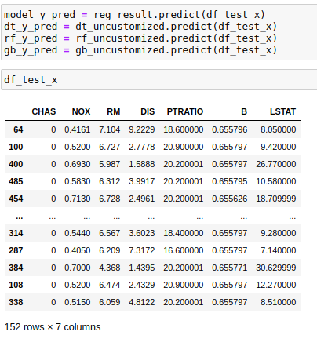
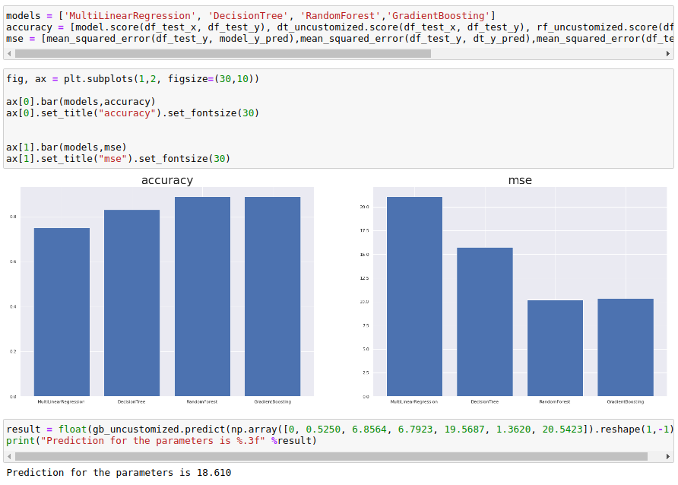
모델링 & 요약
종합 실습
최종 모델 결과
모델 비교 결과
정확도는
그레디언트 부스팅 > 랜덤포레스트 > 의사결정나무 > 다중회귀분석 순으로 높게 나왔다.
MSE는
다중회귀분석 > 의사결정나무 > 랜덤포레스트 > 그레디언트 부스팅 순으로 높게 나왔다.

Slide 23
결론
종합 실습
최종 모델 결과
<가설1> 지역의 저소득층 비율이 낮을수록 집 값이 높을 것이다. → 참
<가설2> 학생/교사 비율이 높을수록 집 값이 높을 것이다. → 거짓
<가설3> 보스턴 시 고용시설까지 거리가 가까울수록 집값이 높을 것이다. → 참
<가설4> 산화질소 농도가 높을수록 집값이 낮을 것이다. → 참

Slide 24
결론
종합 실습
최종 모델 결과
<가설1> 지역의 저소득층 비율이 낮을수록 집 값이 높을 것이다. → 참
<가설2> 학생/교사 비율이 높을수록 집 값이 높을 것이다. → 거짓
<가설3> 보스턴 시 고용시설까지 거리가 가까울수록 집값이 높을 것이다. → 참
<가설4> 산화질소 농도가 높을수록 집값이 낮을 것이다. → 참
LSTAT(저소득층 비율) | 저소득층 비율이 낮을수록 부유한 지역이므로 집값이 높아지는 것은 사실이다.
PTRATIO(학생당 교사 비율) | 1980년대 보스턴에서는 학교를 다닐 수 없는 사람이 상대적으로 더 많았고 부유한 사람들이 모인 지역이 오늘날과 다르게 학생당 교사 비율이 낮았다.
DIS(노동센터 접근 거리) | 고용시설들이 주로 형성된 지역일수록 접근성이 좋고 삶의 질이 상승하기 때문에 집값이 높아진다.
NOX(산화질소 농도) | 공원과의 가까운 집일수록 집값은 기하급수적으로 뛰기 때문에 NOX농도가 낮아질수록 집값이 높아지는 것은 참이다.

Slide 25
개선방향 및 배운 점
종합 실습
개선방향
초기에 상자 수염도표(Box Plot)를 이용하여 데이터를 확인해보니 MEDV, CRIM, ZN, RM, PTRATIO, LSTAT 변수 등 데이터에서 이상치가 많이 존재 하였지만 변수의 의미를 파악해 보며 탐색적 분석을 한 결과 제거할 수 있는 데이터가 없다고 판단하여 이상치 제거 없이 회귀식을 도출하였다. 이에 대한 도메인 지식을 조금 더 깊게 학습해 이상 데이터 제거에 근거를 얻어 데이터를 정제할 수 있다면 조금 더 유의미한 결과를 뽑아낼 수 있을 것이라 생각한다.

Slide 26
개선방향 및 배운 점
종합 실습
Lesson Learn
이번 보스턴 집값 예측 종합실습을 진행하며 데이터를 정제하고 가공하는 부분에 있어 좋은 insight를 얻었고 데이터 정제과정에서 도메인 지식의 중요성을 학습할 수 있었다. 또한 다중 회귀 모델을 만들어 변수들의 중요도와 상관성을 탐색해 보며 다중 회귀 모델에서 다중 공선성이 각 설명변수의 유의성을 저하시키는지 확인할 수 있는 좋은 기회가 되었다.
이번 종합실습 과제를 하면서 데이터의 정제부터 모델링, 분석까지의 모든 일련의 과정을 경험할 수 있었다. 나름의 써칭을 하고 근거를 바탕으로 가설을 세웠음에도 불구하고 가설에 반한 결과가 나오기도 했다(PTRATIO). 하나의 근거, 이유만이 아니라 영향을 미칠 가능성이 있는 다양한 요인도 고려해야겠다는 생각이 들었다. 뿐만 아니라, 수업 시간에서는 간단한 전처리만 다뤄보면서 전처리가 쉬운 영역이라고 판단해왔는데, 막상 해보니 데이터 분석가로서 실전에 나가면 데이터를 정제하는 과정이 정말 만만치 않을 것이란 생각이 들었다. 전반적으로 전체적으로 데이터를 분석하는 것이 꽤나 판단하기 어려운 영역이란 생각도 들기도 했다.

